Slide 1
Interaktív tábla használata
cigány/beás órán

Slide 2
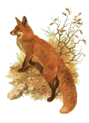
vulp
ursz
hárik
mélk
mîcă
vákă
kál
jépuré
rácă

Slide 4
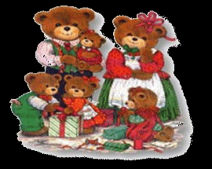
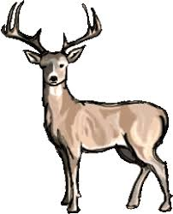
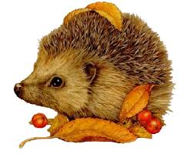
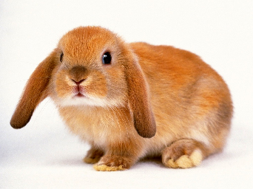
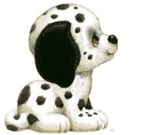
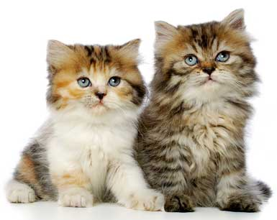
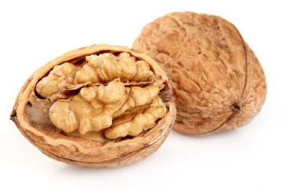
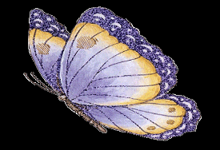
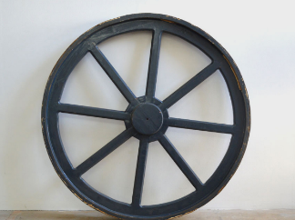
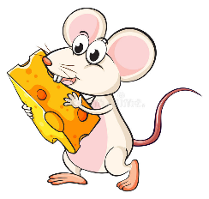
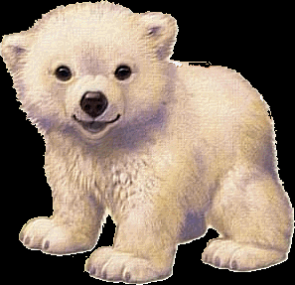
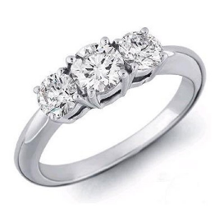
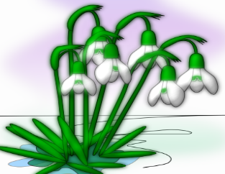
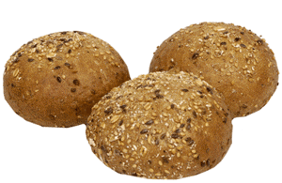
a A | ă Ă | á Á | b B | c C | cs Cs
d D | e E | é É | f F | g G | gy Gy
h H | i I | Î Î | j J | k K | l L
ly Ly | m M | n N | ny Ny | o O | p P
r R | s S | sj Sj | sz Sz | t T | ty Ty
u U | v V | z Z | zs Zs | zsj Zsj

Slide 5
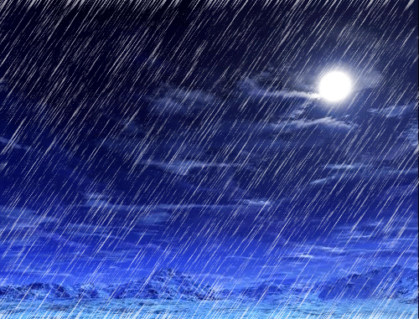
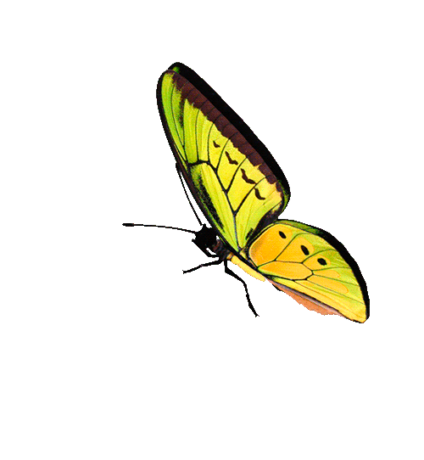
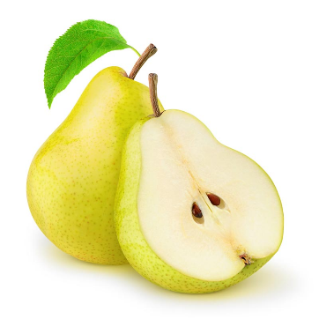
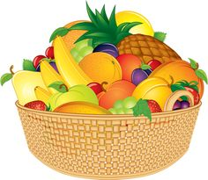
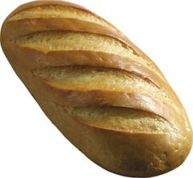
p P

Slide 6
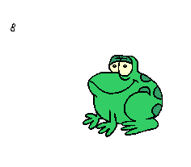
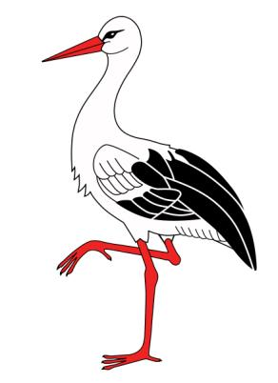
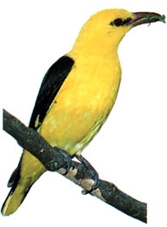
.............. misz, sî bun .................... ám .
Jo sî ................... nu ăstyény ...................... .
Gálbînă misz, sî mă tyámă .................... .
Jo ásá dă álbă misz, ká.................. .

Slide 7
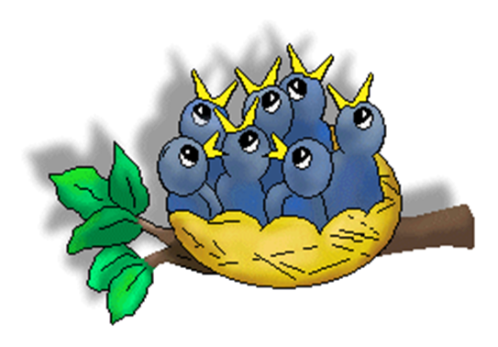
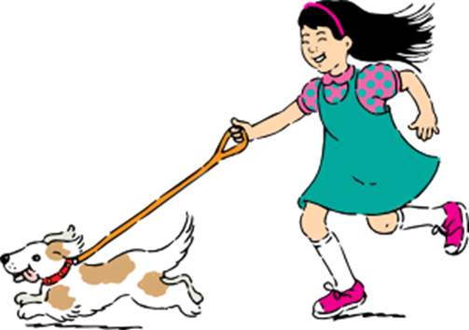
Pă klángă jestyé kujb.
klángă - _______
Lyémnu á înnujit.
înnujit- ___________
Joká-j kupil dă iskulă.
kupil - ________
Áná fuzsjé ku Rex.
fuzsjé - _________

Slide 8
Ám kăpătát on ajándék.
ajándék- __________
Kiszáru dîn puvásztă áre dă sjácă.
kiszár – ____________
dă sjácă - __________
Masá zîsjé puvésty.
zîsjé - __________

Slide 9
párádikă kulumpir
pipárkă făszuj
kărboj mrîkfă
mázăré spánurică
murkoj árdéj
vinyé vingyé
plînzsjé rîgyé
kumpără tásjé
szfătestyé árgyé szarili
plajé merzsjé
káld nyégru
nált máré
álb pitulát
mik tyiszt
mukosz frig

Slide 10
Dă primăváră ro frig ăj.
járnă
Várá sză kizdilestyé iskulá.
Tamná
Tamná zîlyilye-sz tot máj lunzsj.
Primăvárá
Dă járnă ro káld ăj. Mult árgyé szarilye.
váră

Slide 11
Fartyé binyé
ác lukrát!

Slide 12
Képek forrásai:
http://www.netnagyiklub.hu/honlapok/animalt_gifek.htm
http://diszitok.lapunk.hu/
https://www.google.hu/search?biw=1366&bih=636&tbm=isch&q=mozgó+gif+képek
https://www.google.hu/search?biw=1366&bih=636&tbm=isch&sa=1&q=gif+képek+eső&oq=gif+képek+eső
https://www.google.hu/search?biw=1366&bih=636&tbm=isch&q=mozg%C3%B3+csillog%C3%B3+k%C3%A9pek+telefonra&sa=X&ved=0ahUKEwjOqve-pNDWAhXMUlAKHdEJCK4QhyYIJw#imgrc=jTruLKrxDxvH_M:
https://www.google.hu/search?biw=1366&bih=636&tbm=isch&q=mozg%C3%B3+gif+k%C3%A9pek&sa=X&ved=0ahUKEwj8itOqpNDWAhUKYlAKHQqXBSYQhyYIJA#imgrc=_
https://www.google.hu/search?biw=1366&bih=636&tbm=isch&q=anim%C3%A1ci%C3%B3s+%C3%A1llatos+k%C3%A9pek&sa=X&ved=0ahUKEwjsu-XvmtDWAhXKaVAKHTizBmgQhyYIJw#imgrc=_
https://www.google.hu/search?q=gif+k%C3%B6nyv&tbm=isch&tbo=u&source=univ&sa=X&ved=0ahUKEwiLjrKVr9DWAhWBZVAKHevuDKoQsAQIJA&biw=1366&bih=636#imgrc=BYB7otnLIruEUM:
https://www.google.hu/search?q=gif+k%C3%A9pek&dcr=0&tbm=isch&tbo=u&source=univ&sa=X&ved=0ahUKEwj8zdbhxNLWAhUBZVAKHTzkD3UQsAQIJA&biw=1366&bih=604#imgrc=_

